Slide 1
4º

Slide 2
Para Menores
Informativo Mundial das Missões

Slide 3
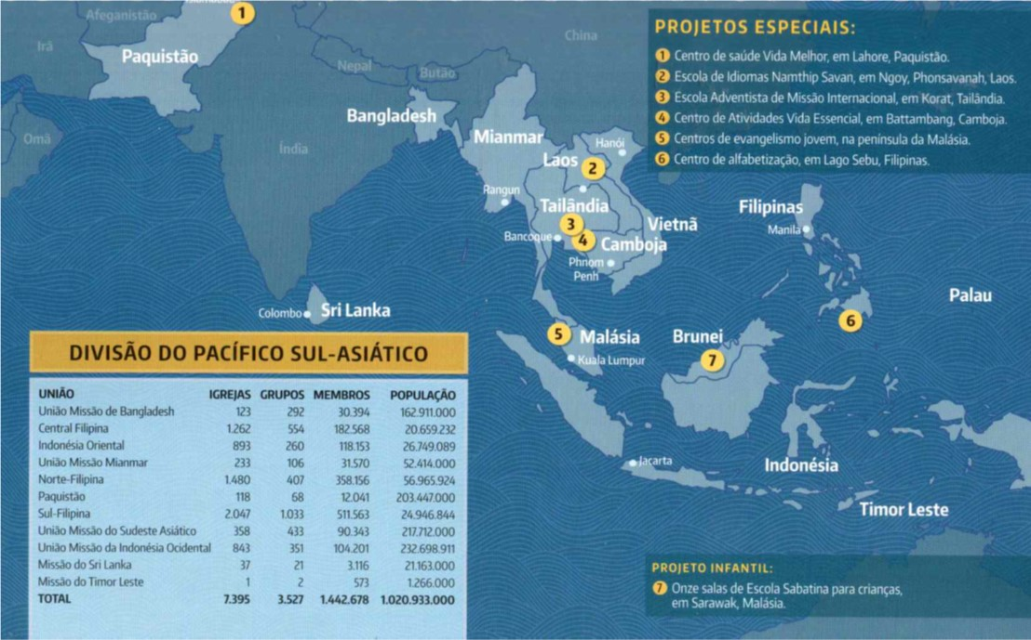
DESTINO DAS OFERTAS
DIVISÃO DO PACÍFICO SUL - ASIÁTICO
1.
Centro de Saúde Vida Melhor, em Lahore, Paquistão
Escola de idiomas Namthip Savan, em Ngoy, Phonsavanah, Laos
Escola Adventista de Missão Internacional, em Korat, Tailândia
Cantro de atividades Vida Essencial, em Battambang, Camboja
Centros de Evangelismo jovem, na península da Malásia
Centro de alfabetização, em Lago Sebu, Filipinas
Onze salas de Escola Sabatina para crianças, em Sarawak, Malásia
2.
3.
4.
5.
6.
7.

Slide 4
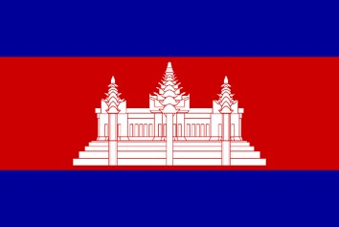
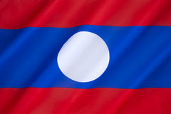
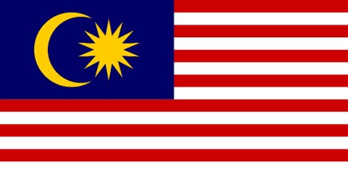
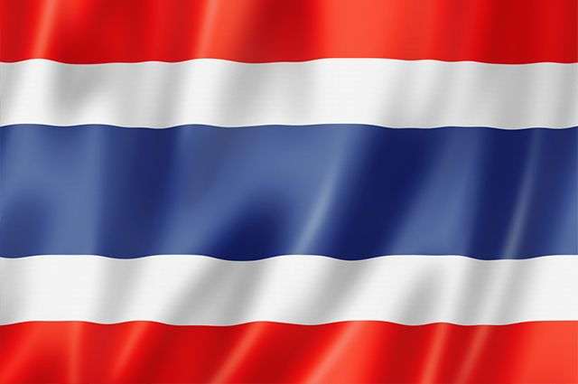
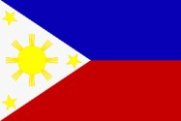
DIVISÃO PACÍFICO SUL - ASIÁTICO
Paquistão
Camboja
Laos
Malásia
Tailândia
Filipinas

Slide 5
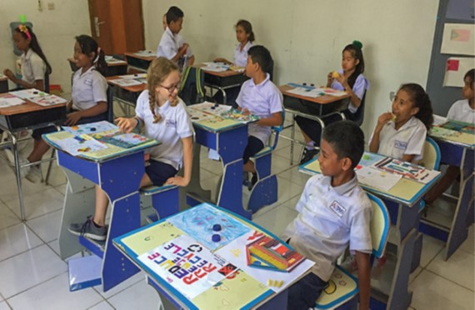
OBRIGADO!
Há três anos, parte da oferta do décimo terceiro Sábado ajudou a abrir a Escola Internacional Adventista no Oriente na capital de Timor-Leste, Díli. Vamos ter mais histórias do Timor-Leste neste trimestre.
Obrigado por seu apoio e generosidade à
Divisão Pacífico Sul - Asiático!

Slide 6
ÍNDICE
Escolha um informativo clicando sobre ele
1. 06/outubro – Em Busca de Deus
2. 13/outubro – Ignorada na Escola
3. 20/outubro – Oração pelos Pais
4. 27/outubro – A Doença do Papai
5. 03/novembro – Isto é Incrível
6. 10/novembro – Perdoando um Agressor
7. 17/novembro – Relâmpago Sobrenatural
8. 24/novembro – Guardas de Vestes Brancas
9. 01/dezembro – O Gato que Orava
10. 08/dezembro – A Luz Brilhante
11. 15/dezembro – Mestre do Mar
12. 22/dezembro – O Livro Reluzente
13. 29/dezembro – Programa do Décimo Terceiro Sábado

Slide 7
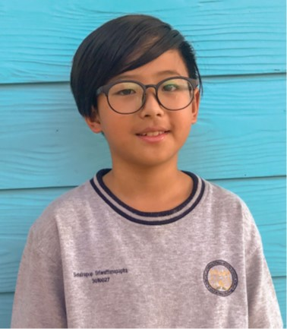
Missões – 06 de outubro
Em Busca de Deus
Lambeth Sriwattanapapha, 11
Tailândia

Slide 8
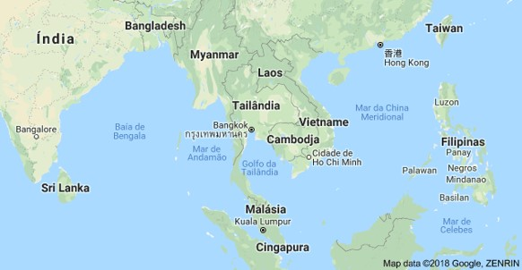
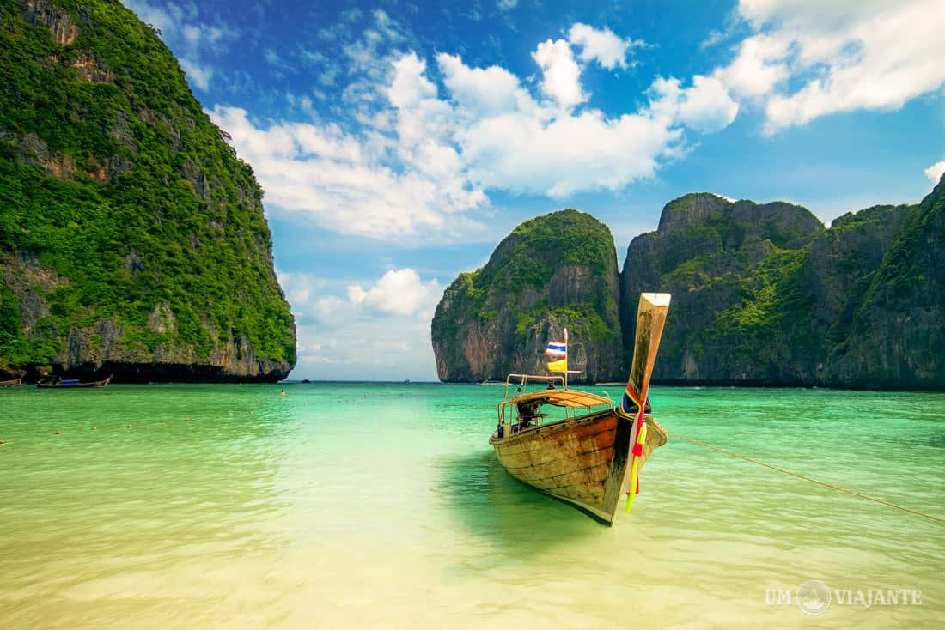
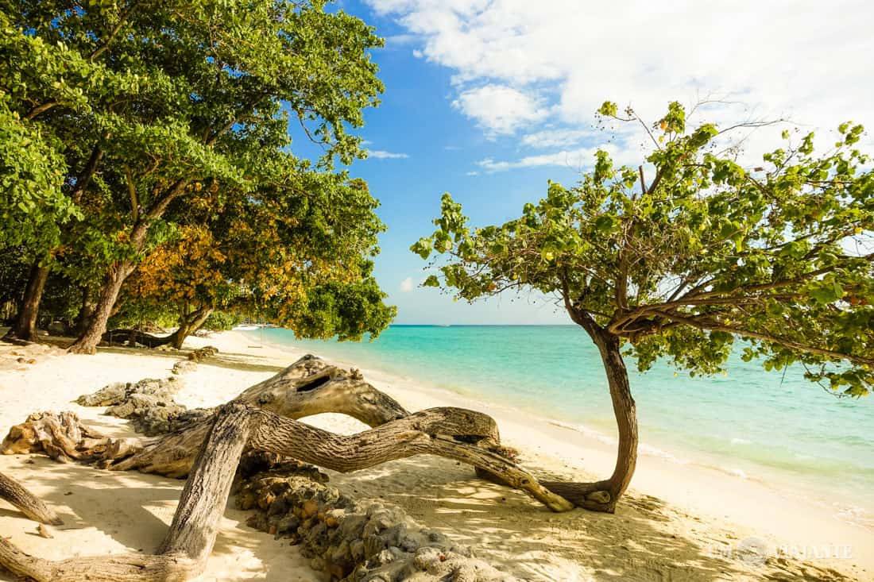
Divisão Pacífico Sul-Asiático
Tailândia Oficialmente Reino da Tailândia, anteriormente conhecida como Sião é um estado soberano no centro da península da Indochina, no Sudeste asiático.
Ilhas Phi Phi na Tailândia

Slide 9
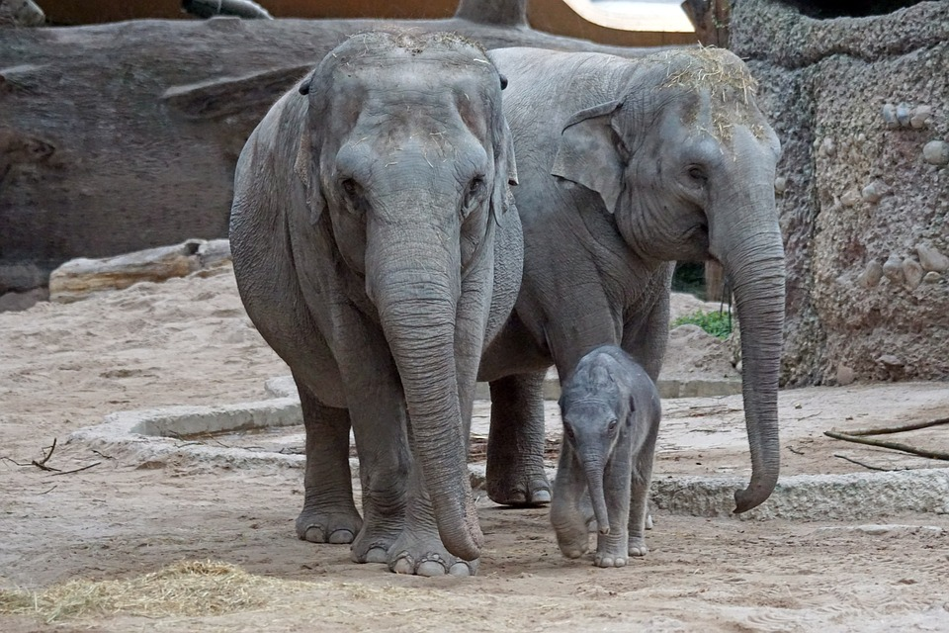
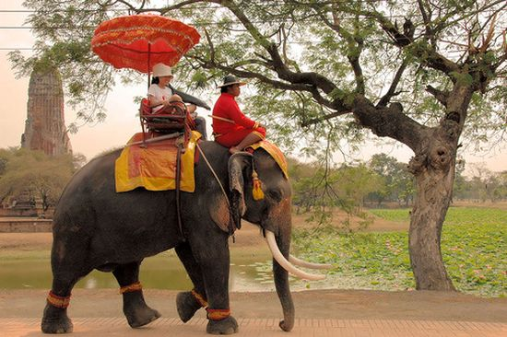
Divisão do Pacífico Sul-Asiático
Elefante Asiático
O elefante asiático é nativo do sudeste da Ásia, e é o animal símbolo da Tailândia;
Podem medir quase 3m e seu peso pode chegar a 4 toneladas;
Fazer um passeio montado em um elefante é uma das principais atrações turísticas da Tailândia;
O período de gestação da elefanta é de 22 meses, e seu bebê pode pesar até 90k ao nascer.
Bandeira da Tailândia

Slide 10
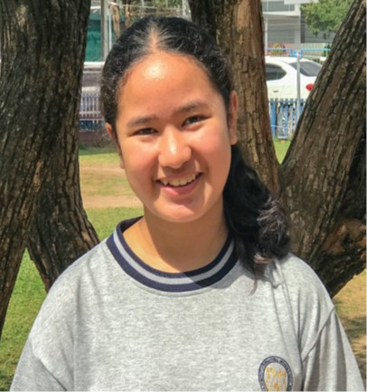
Missões – 13 de outubro
Ignorada na Escola
Varothai “KK” Phodi, 13
Tailândia

Slide 11
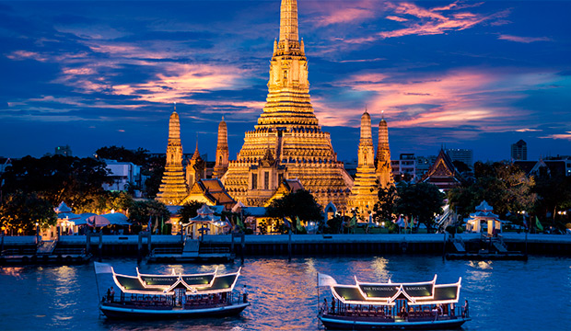
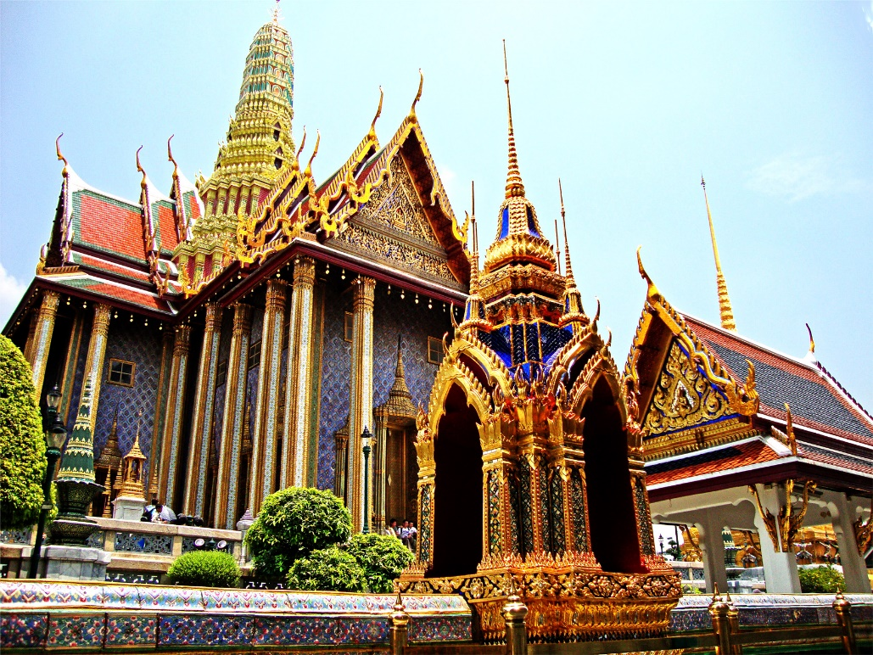
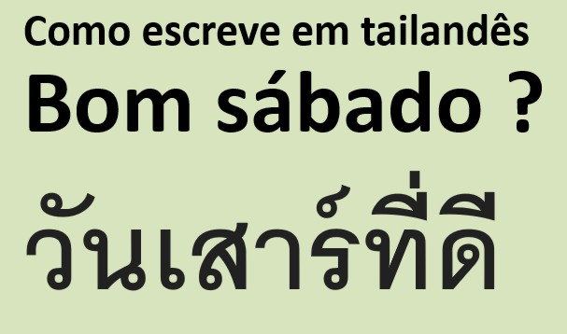
Divisão Pacífico Sul-Asiático
Tailândia
Uma viagem para Tailândia é com certeza um mergulho em meio a aventuras e um mundo repleto de novos sabores, culturas e sons. Sua capital é Bangkok, o idioma tailandês é o principal num país com mais de 64 milhões de habitantes.
Bangkok
Bangkok

Slide 12
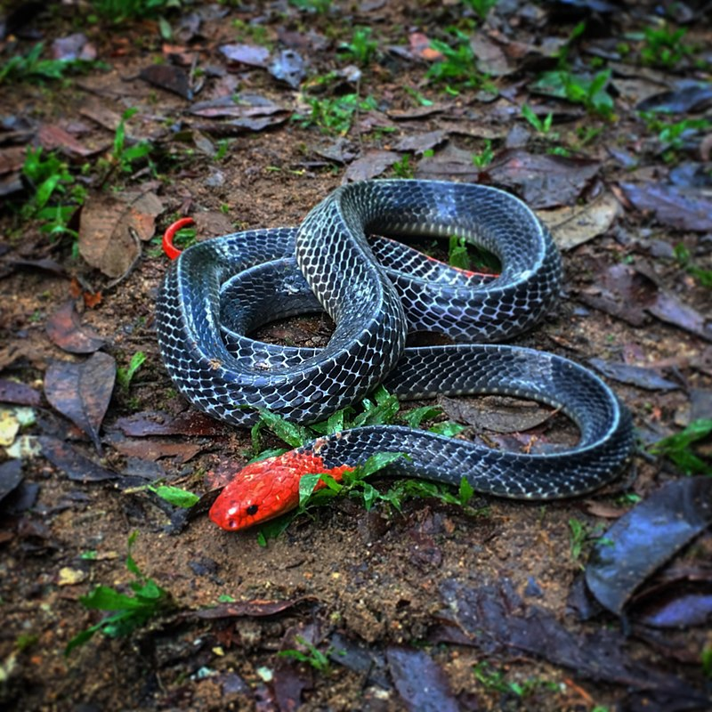
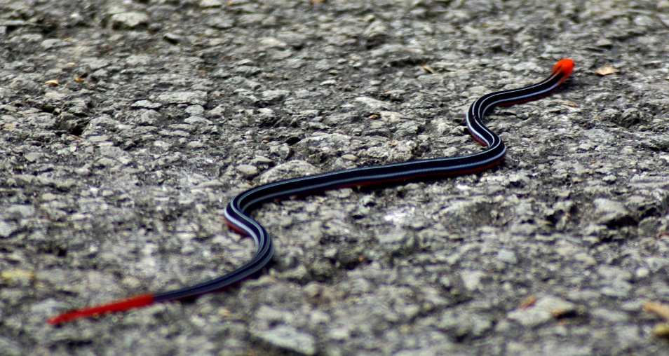
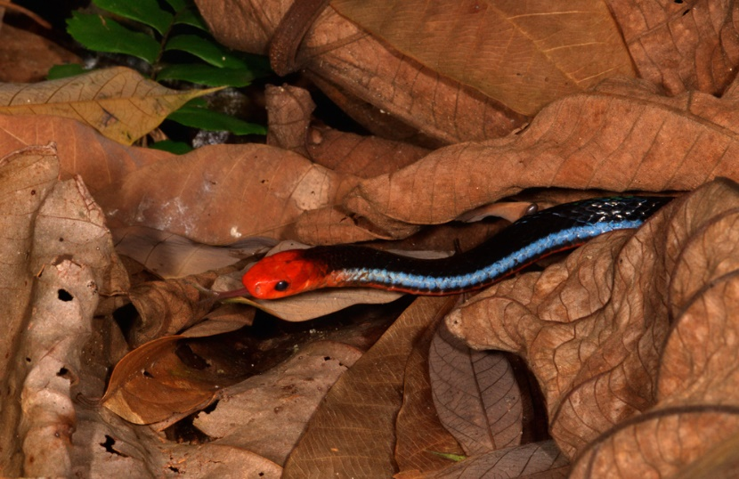
Divisão do Pacífico Sul-Asiático
Cobra Coral Azul
A cobra coral azul é um animal encontrado em alguns lugares da Ásia, inclusive na Tailândia;
É uma cobra de tamanho médio, atingindo cerca de 1,50m de comprimento;
O corpo possui uma cor azul profundo com leves listras azuis ou brancas. A cabeça, ventre e cauda possuem um tom vermelho brilhante;
Tem hábitos noturnos e se alimenta de outras cobras.
Bandeira da Tailândia

Slide 13
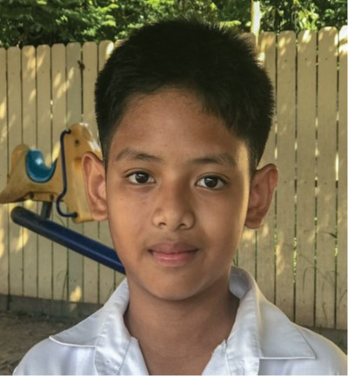
Missões – 20 de outubro
Oração pelos Pais
Johrel Milton P. Galube, 10
Tailândia

Slide 14
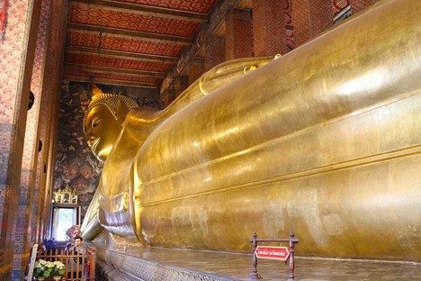
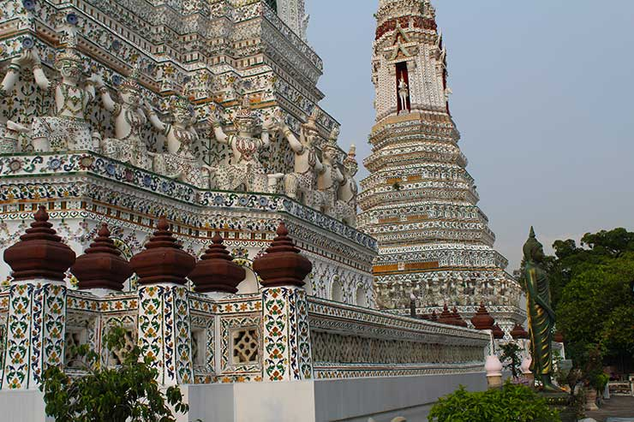
Divisão Pacífico Sul-Asiático
Tailândia
O budismo é a principal religião do país, com muitos templos e estátuas de Buda. A maior é uma de Buda deitado com 46 metros de comprimento, maior que o Cristo Redentor no Rio de Janeiro.
O Wat Arun fica localizado em Bangkok. É também conhecido como Templo do Amanhecer. Com uma arquitetura diferente dos outros templos, o Wat Arun é coberto por pedacinhos de porcelana que formam grandes mosaicos.
Buda
Wat Arun

Slide 15
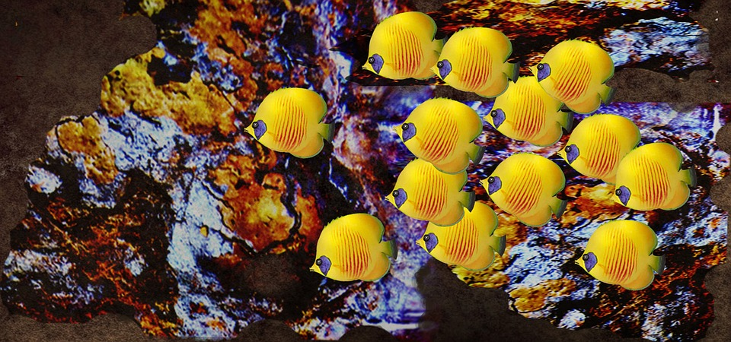
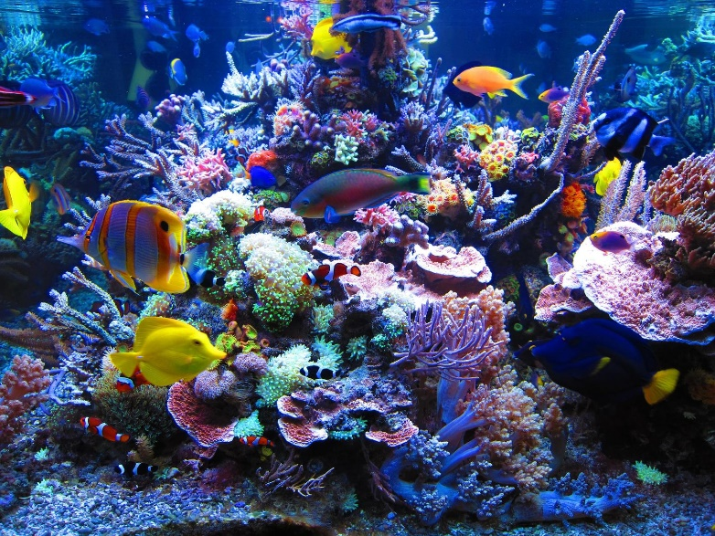
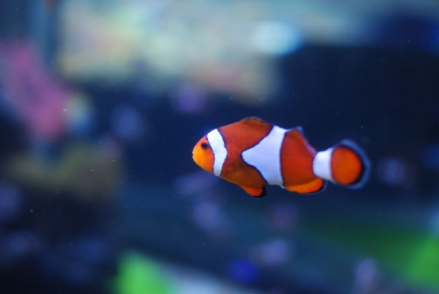
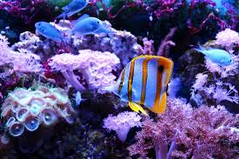
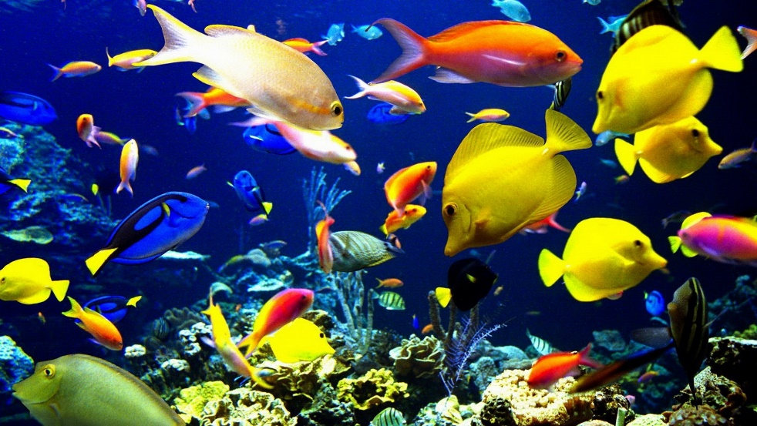
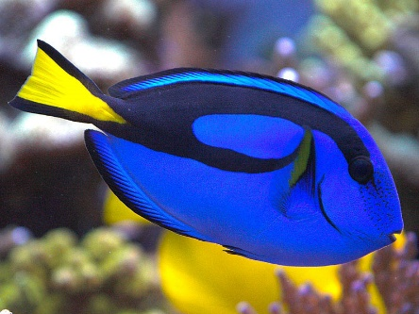
Divisão do Pacífico Sul-Asiático
Peixes da Tailândia
A vida marinha na Tailândia é muito rica e colorida;
Existem muitos corais no mar da Tailândia e muitos peixes, ouriços, pepinos do mar e outras espécies vivem ali.
Bandeira da Tailândia

Slide 16
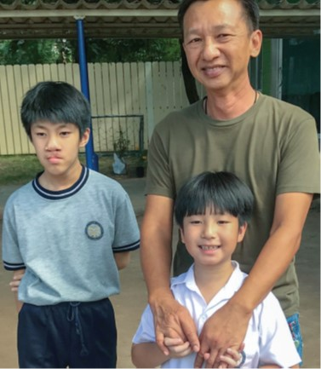
Missões – 27 de outubro
A Doença do Papai
Jeremy Pangputtipong, 8
Tailândia

Slide 17
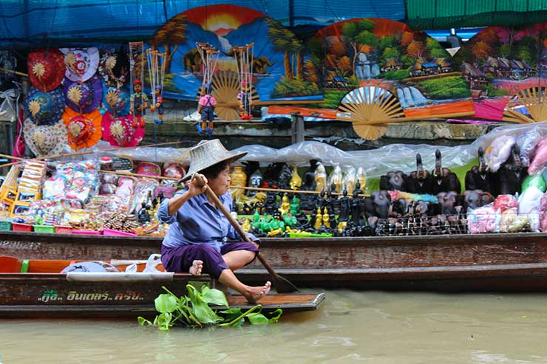
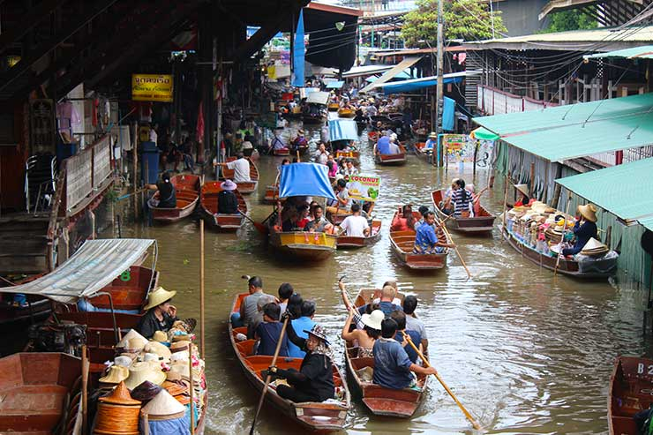
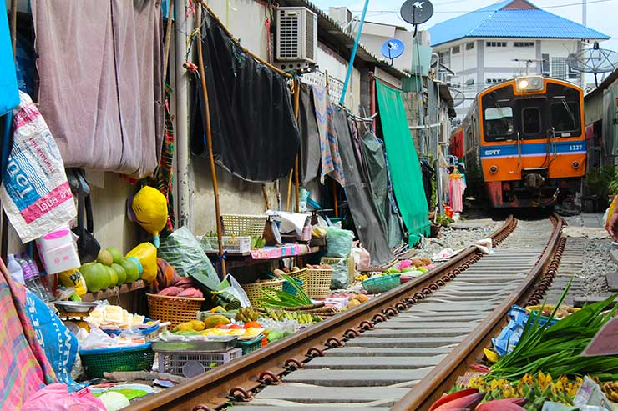
Divisão Pacífico Sul-Asiático
Tailândia
Mercado Flutuante na Tailândia
Tailândia
Mercado do trem ...
É feito no trilho do trem ou em volta do trilho. Quando o trem vai passar, os mercadores tiram a mercadoria e repõem rapidamente depois que ele passa ...

Slide 18
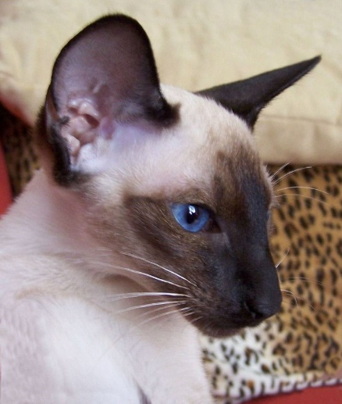
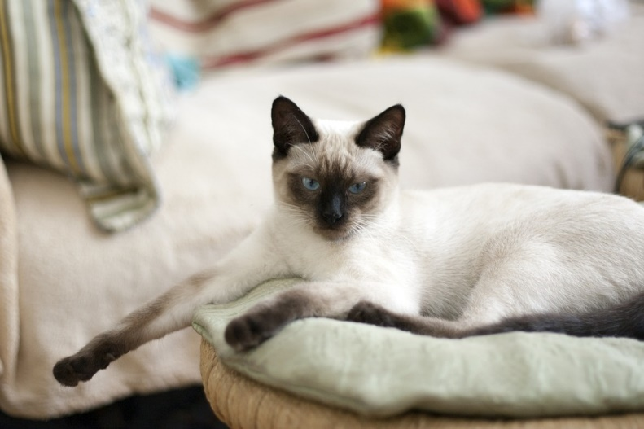
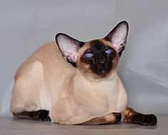
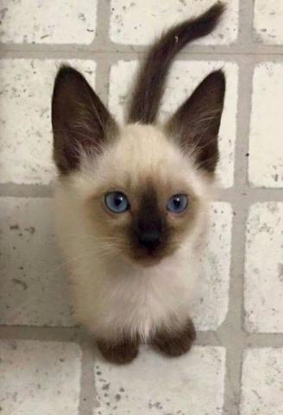
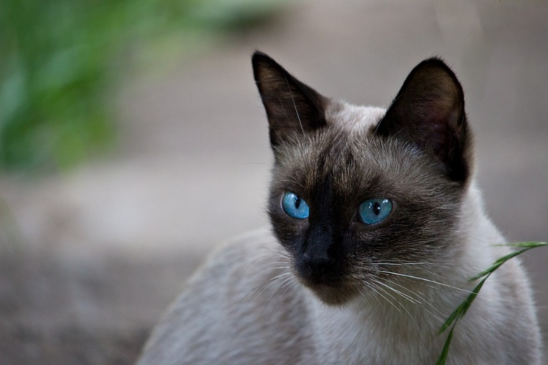
Divisão do Pacífico Sul-Asiático
Gato Siamês
O gato siamês é um animal originario da Tailândia;
Os siameses são elegantes e esbeltos, com cabeça triangular e orelhas grandes;
Tem olhos azuis enormes e lindos. Seu pelo é clarinho, mas tem as orelhas, focinho, patas e cauda mais escuros;
Vivem de 15 a 20 anos.
Bandeira da Tailândia

Slide 19
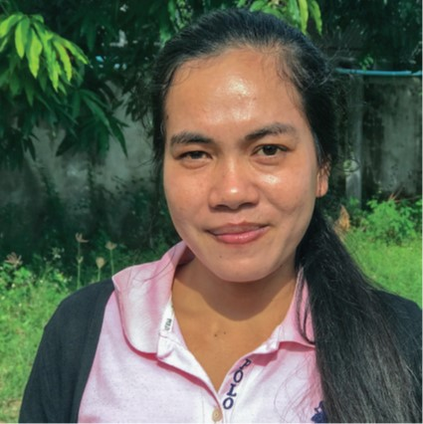
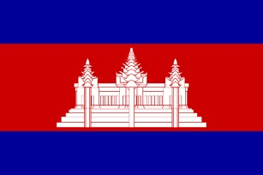
Missões – 03 de novembro
Isto é Incrível
Kong Sokhom, 28
Camboja

Slide 20
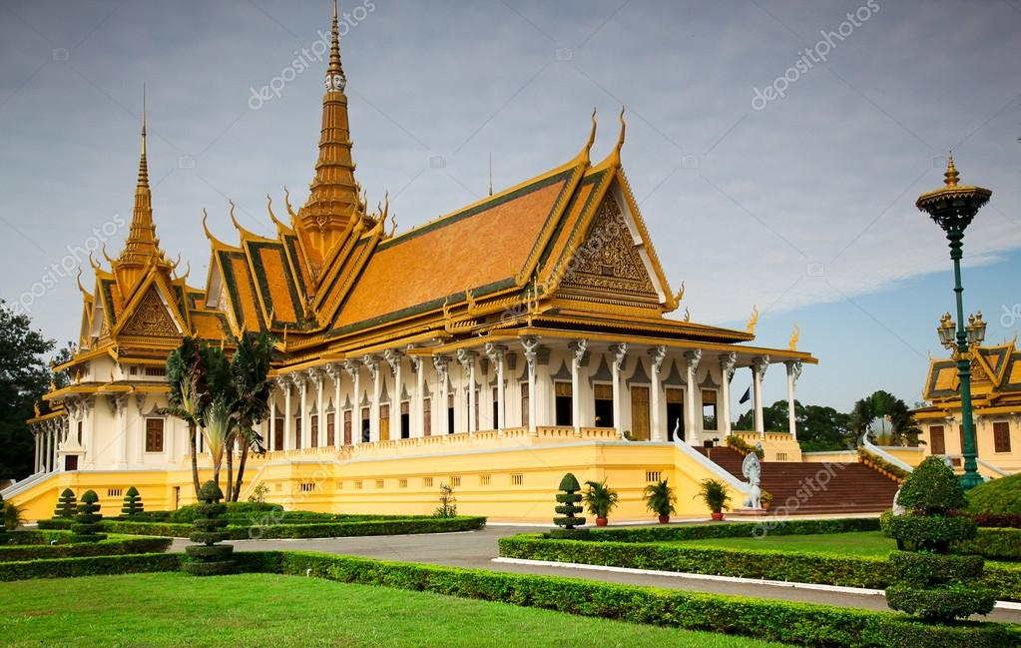
Divisão Pacífico Sul-Asiático
Camboja
Phnom Penh ou, na forma aportuguesada, Pnom Pen, é a capital, cidade mais populosa e o principal centro financeiro, corporativo, econômico e político do Camboja
O Palácio Real de Phnom Penh é um complexo de edifícios localizado em Phnom Penh, que forma o palácio real. Foi construído no século XIX, no ano de 1866, sobre o reinado do rei Morodom.

Slide 21
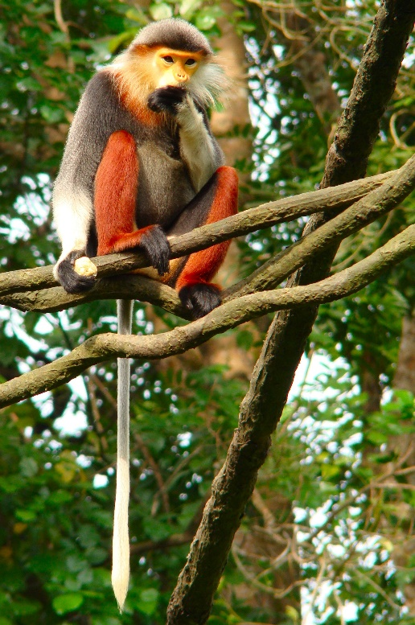
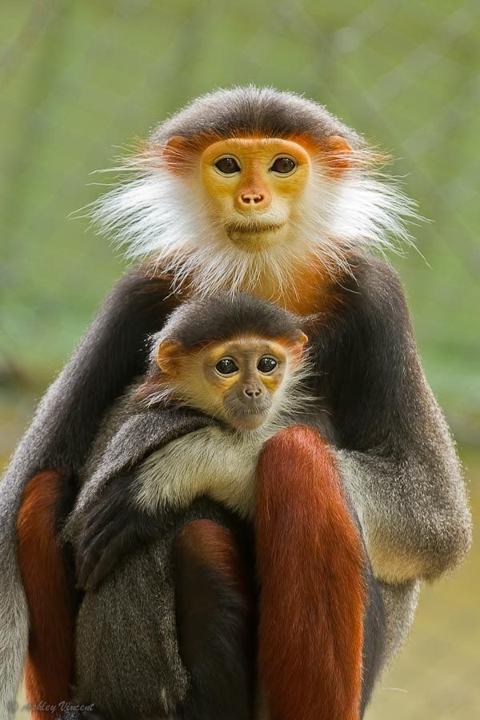
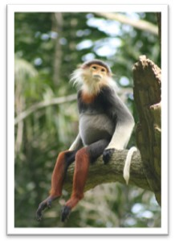
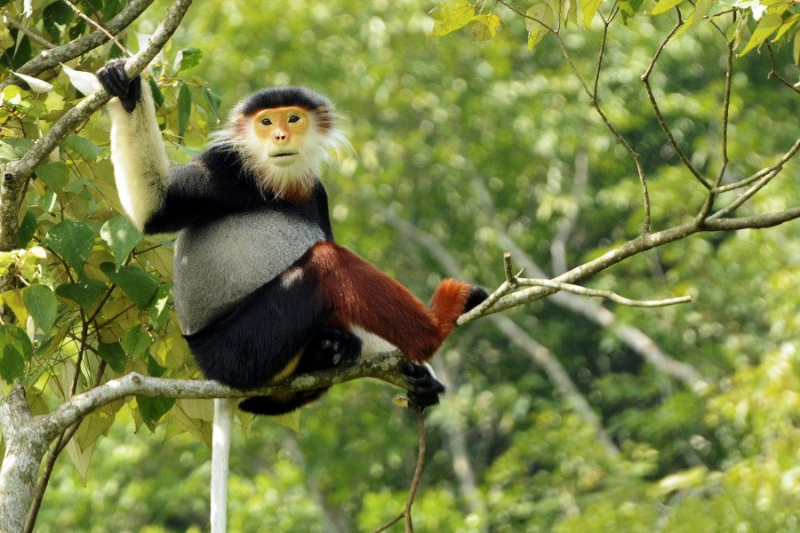
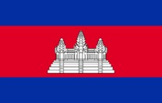
Divisão do Pacífico Sul-Asiático
Douc de Canelas Vermelhas
O douc de canelas vermelhas é um animal encontrado em alguns lugares da Ásia, inclusive no Camboja;
É um dos primatas mais coloridos do mundo;
Sua cauda é comprida e o ajuda a pular de galho em galho pelas árvores;
Infelizmente pela perda de seu habitat e à caça ilegal ele está em perigo de extinção.
Bandeira do Camboja

Slide 22
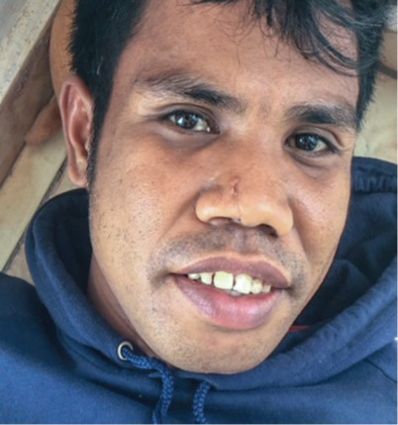
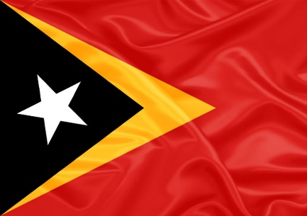
Missões – 10 de novembro
Isto é Incrível
Edu Wachumura, 28
Timor-Leste

Slide 23
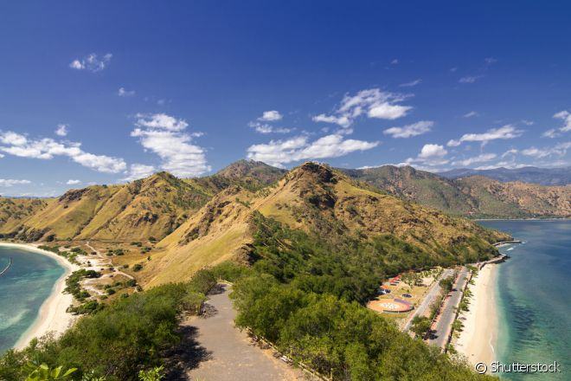
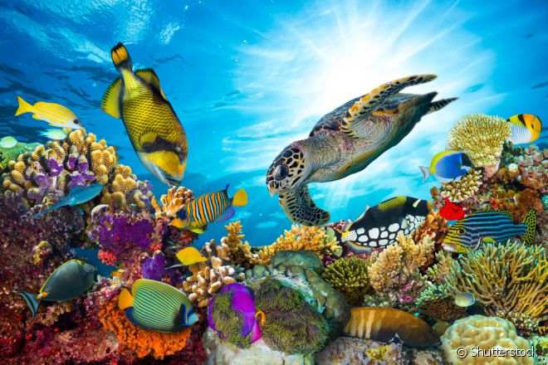
Divisão Pacífico Sul-Asiático
Timor-Leste
A Ilha de Ataúro abriga uma variedade marinha tão grande que é possível ver peixes de todos os tamanhos e feitios.
Timor-Leste foi colonizado por Portugal. Lá também se fala o português

Slide 24
Divisão do Pacífico Sul-Asiático
Lagartixa Tokê
A lagartixa Tokê, é um dos animais símbolos do Timor Leste;
Os timorenses também o chamam de lagarto cantor, porque faz um som repetitivo que soa exatamente a “tóóó-kêêê”;
O tokê pode chegar a 30 cm de comprimento, tem hábitos noturnos e é insetívoro.
Bandeira do Timor Leste

Slide 25
Missões – 17 de novembro
Relâmpago Sobrenatural
Inaciu da Kosta, 42
Timor-Leste

Slide 26
Divisão Pacífico Sul-Asiático
Timor-Leste
Anêmona no mar de Timor-Leste
Roupa tradicional

Slide 27
Divisão do Pacífico Sul-Asiático
Crocodilo Marinho
O Crocodilo marinho, também conhecido por crocodilo de agua salgada ou crocodilo poroso, é o maior réptil do mundo, e é encontrado inclusive no Timor Leste;
Pode medir até 7 metros de comprimento e pesar mais de 1500 kg, sendo que os machos são bem maiores do que as fêmeas;
Normalmente, gostam de passar as tardes ensolaradas se aquecendo nas praias, tomando banho de sol;
São carnívoros e extremamente perigosos.
Bandeira do Timor Leste

Slide 28
Missões – 24 de novembro
Guardas de Vestes Brancas
Inaciu da Kosta, 42
Timor-Leste

Slide 29
Divisão Pacífico Sul-Asiático
Timor-Leste
O mar de Timor-Leste possui a maior biodiversidade do mundo

Slide 30
Divisão do Pacífico Sul-Asiático
Dugongo
O dugongo é um mamífero herbívoro aquático que habita os mares de alguns países, inclusive o do Timor Leste;
São muito semelhantes ao peixe-boi, o que diferencia é a cauda, pois a do dugongo parece mais a cauda de uma baleia;
Conseguem ficar debaixo da água por 6 minutos, depois disso tem que ir à superfície para respirar;
Alimentam-se principalmente de ervas aquáticas.
Bandeira do Timor Leste
Peixe-boi
Dugongo
Peixe-boi

Slide 31
Missões – 01 de dezembro
O Gato que Orava
Jacinth Adap, 55
Filipinas

Slide 32
Divisão Pacífico Sul-Asiático
Passeando nas Filipinas
Filipinas
Com uma população de mais de 100 milhões de habitantes, as Filipinas são o sétimo país mais populoso da Ásia e o 12º mais populoso do mundo.

Slide 33
Divisão do Pacífico Sul-Asiático
Társios
Társios é um animal encontrado em algumas ilhas do sudeste asiático, incluindo Filipinas;
É um dos menores primatas do mundo, raramente ultrapassam 15 centímetros. Tem olhos enormes;
São noturnos, comem insetos e vivem agarrados aos galhos das árvores.
Bandeira das Filipinas

Slide 34
Missões – 08 de dezembro
Uma Luz Brilhante
Ayup Antukali, 29
Indonésia

Slide 35
Divisão Pacífico Sul-Asiático
Indonésia
A República da Indonésia, é um país localizado entre o Sudeste o Sudeste Asiático e a Austrália, sendo o maior arquipélago do mundo, composto pelas Ilhas de Sonda, a metade ocidental da Nova Guiné e compreendendo no total 17 508 ilhas.

Slide 36
Divisão do Pacífico Sul-Asiático
Lóris
O Lóris, é um primata nativo do sudeste asiático, encontrado inclusive na Indonésia;
Tem pelo curto e sedoso, olhos grandes e se parece com um ursinho de pelúcia. Chegam a medir 38cm de altura e seu peso por volta de 2kg;
Apesar de sua aparência indefesa, possuem uma mordida venenosa que é usada para se defenderem de ataques.
Bandeira da
Indonésia

Slide 37
Missões – 15 de dezembro
Mestre do Mar
Armi Arjuna Palandeng, 24
Indonésia

Slide 38
Divisão Pacífico Sul-Asiático
Indonésia
O tamanho, o clima tropical e a geografia do arquipélago da Indonésia são a base para o segundo maior nível de biodiversidade do mundo
(depois do Brasil, que possui a maior)
Dragão de Komodo, uma espécie de lagarto que vive nas ilhas Komodo, Rinca, ili Motang e Flores, na Indonésia.
Flor da Indonésia da espécie Rafflesia arnoldii, a maior do mundo, que pode atingir mais de um metro de diâmetro e pesar até 11 kg.

Slide 39
Divisão do Pacífico Sul-Asiático
Orangotango
O orangotango é o segundo maior primata, e é originario da Indonésia;
Seu pelo é longo e ruivo. Não possui cauda. Mede cerca de 2 metros e chega a pesar 100kg, sendo que as fêmeas são menores;
Alimentam-se principalmente de frutos;
Passam grande parte de sua vida nas árvores. Infelizmente está em risco de extinção, pois os humanos derrubam as árvores que os orangotangos precisam para sobreviver.
Bandeira da Indonésia

Slide 40
Missões – 22 de dezembro
O Livro reluzente
Darron Boyd, 45
Indonésia

Slide 41
Divisão Pacífico Sul-Asiático
Indonésia
Bali é uma ilha da Indonésia conhecida por suas montanhas vulcânicas repletas de florestas, seus arrozais, suas praias e seus recifes de coral. A ilha abriga locais religiosos, como o templo Uluwatu, localizado na beira de um penhasco.

Slide 42
Divisão do Pacífico Sul-Asiático
Dragão de Komodo
O dragão de komodo é o maior lagarto do mundo, e é encontrado na ilha de Komodo, que fica na Indonésia;
De cor cinza ou marrom, chega a 3,5 metros de comprimento e pode pesar 135 quilos;
É carnívoro e possui dentes tão afiados quanto os de um tubarão.
Bandeira da Indonésia

Slide 43
Missões – 29 de dezembro
Programa do Décimo Terceiro Sábado
Gary Roberts, 40
Indonésia

Slide 44
DESTINO DAS OFERTAS
DIVISÃO DO PACÍFICO SUL - ASIÁTICO
1.
Centro de Saúde Vida Melhor, em Lahore, Paquistão
Escola de idiomas Namthip Savan, em Ngoy, Phonsavanah, Laos
Escola Adventista de Missão Internacional, em Korat, Tailândia
Cantro de atividades Vida Essencial, em Battambang, Camboja
Centros de Evangelismo jovem, na península da Malásia
Centro de alfabetização, em Lago Sebu, Filipinas
Onze salas de Escola Sabatina para crianças, em Sarawak, Malásia
2.
3.
4.
5.
6.
7.

Slide 45
Divisão Pacífico Sul-Asiático
Indonésia
Jacarta é a capital e maior cidade da Indonésia. Situa-se na ilha de Java e conta com cerca de 18,2 milhões de habitantes na sua área metropolitana. Foi fundada em 1619 pelos holandeses com o nome de Batávia, junto à aldeia javanesa de Jacarta.

Slide 46
Divisão do Pacífico Sul-Asiático
Urso Gato Asiático
O Urso gato asiático é um mamífero encontrado no sudeste asiático, inclusive na Indonésia;
É onívoro e alimenta-se de ovos, folhas, pequenos animais e frutos;
Dormem em troncos. Medem de 60 a 90 cm, pesam entre 9 a 14 kg, tem hábitos noturnos.
Bandeira da Indonésia

Slide 47
Projetos para o Próximo Trimestre
No próximo trimestre as ofertas irão para a
Divisão Sul Africana – Oceano Índico
A oferta do décimo terceiro sábado ajudará dois países no próximo trimestre. Moçambique:
Expandir o departamento de alimentação e nutrição da Universidade Adventista de Moçambique, Beira
Estabelecer um orfanato para crianças que perderam os pais para o HIV / SIDA, Nampula
Construir uma escola primária Milange
São Tomé e Príncipe:
Configurar Centro de Reabilitação para álcool e drogas, São Tomé
Construir uma nova igreja, São Tomé
Construir um auditório para Crianças na Escola de São Tomé
Projeto infantil:
Bíblias portuguesas para crianças de famílias carentes em Moçambique e São Tomé e Príncipe

Slide 48
Divisões da Igreja Adventista no Mundo

Slide 49
As imagens que tenho utilizado aqui são sempre imagens tiradas da internet
Procuro não utilizar imagens que tenham alguma restrição quanto à direitos autorais
Se por acaso estiver utilizando de maneira indevida alguma imagem, por favor me avise que retirarei imediatamente a imagem deste material.
Neste trimestre contamos com a colaboração de Eliane Batista para a pesquisa dos animais
Qualquer observação sobre este material entre em contato comigo pelo e-mail:
Ruy Ernesto N Schwantes ( ruy_ernesto@hotmail.com )

